Slide 1
EMMET
ABREVIATURAS PARA ESCRIBIR CÓDIGO MÁS RÁPIDO
SERGIO SÁNCHEZ CARRASCO

Slide 2
INDICE DE CONTENIDOS
¿QUÉ ES EMMET?
USO BÁSICO DE EMMET EN HTML
USO BÁSICO DE EMMET EN CSS
PERSONALIZACIÓN DE SNIPPETS CON EMMET

Slide 3
1. ¿QUÉ ES EMMET?
EMMET es un complemento que facilita la creación de código HTML y CSS mediante el uso de abreviaciones. Con solo unas pocas teclas, puedes generar código que normalmente te llevaría mucho más tiempo escribir manualmente. Es compatible con la mayoría de editores de texto como VS Code, Sublime Text, Atom, entre otros.

Slide 4
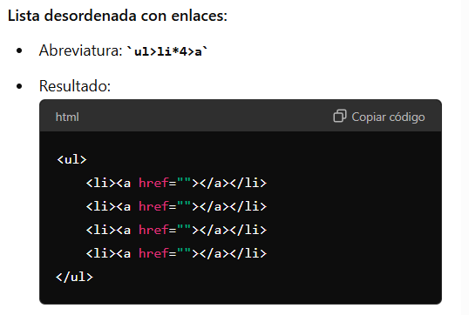
2. USO BÁSICO DE EMMET EN HTML
Generar rápidamente elementos: Con EMMET, puedes generar elementos HTML rápidamente utilizando una notación especial.
Ejemplos con EMMET:
  LISTA ORDENADA CON ENLACES:

Slide 5
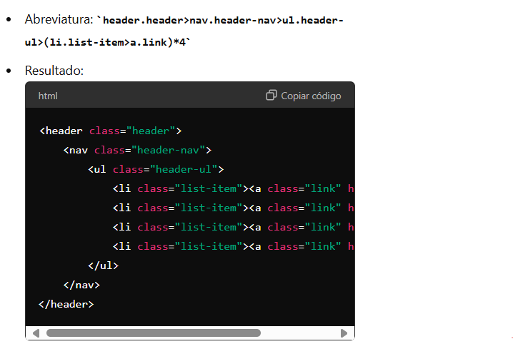
2. USO BÁSICO DE EMMET EN HTML
Estructura anidada con clases:
Para poner la clase tenemos que poner .”nombre_clase”
Para poner un ID tenemos que poner #”id”

Slide 6
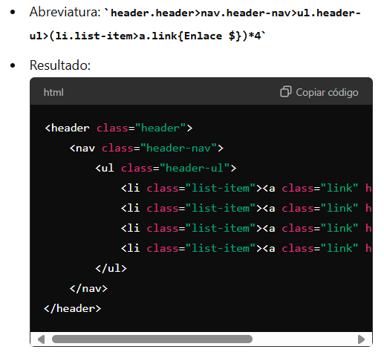
2. USO BÁSICO DE EMMET EN HTML
Para añadir contenido dinámico usamos {}.
El símbolo del dollar $ funciona como un contador.

Slide 7
3. USO BÁSICO DE EMMET
EMMET también es útil para generar propiedades CSS rápidamente. Puedes utilizar abreviaciones para las propiedades más comunes y generar el código CSS correspondiente.
Ejemplos:
  m10 = margin 10px
  m10p = margin 10%
  w100 = width 100px
  h50: height 50px
  c#f00: color #f00L

Slide 8
4. PERSONALIZACIÓN DE SNIPPETS CON EMMET
Además de las abreviaciones predeterminadas, puedes crear tus propios snippets personalizados en EMMET para reutilizar fragmentos de código que usas frecuentemente. Esto se hace configurando un archivo de snippets en JSON.
Pasos para crear Snippets en EMMET:
  Abrir el editor de Snippets: En visual studio code, PRESIONA CTRL + SHIFT +P y busca Configure User Snippets
  Seleccionar el lenguaje: Elige el lenguaje en el que quieres crear el snippet, por ejemplo html.json para HTML.
  Definir el Snippet: Añade un nuevo snippet siguiendo el formato JSON

Slide 9
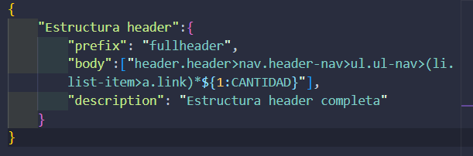
4. PERSONALIZACIÓN DE SNIPPETS CON EMMET
Ejemplo:
Si escribimos en HTML “fullheader” se nos pondrá la estructura completa del header

